Slide 1
ЧИСЕЛЬНІ МЕТОДИ РОЗВ’ЯЗУВАННЯ ДИФЕРЕНЦІАЛЬНИХ РІВНЯНЬ

Slide 2
Розглянемо окремі методи чисельного інтегрування задачі Коші для звичайного диференціального рівняння першого порядку розв’язаного відносно похідної.
Наближений розв’язок задачі Коші запишемо у вигляді таблиці значень.

Slide 3
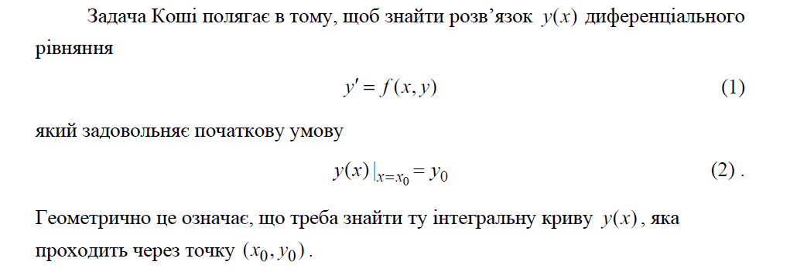

Slide 7
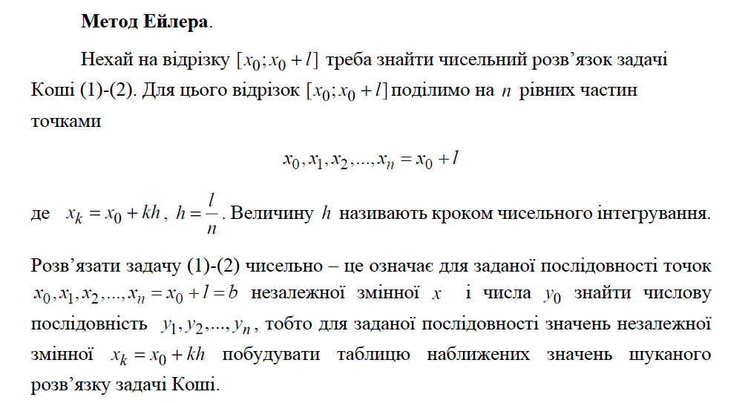

Slide 10
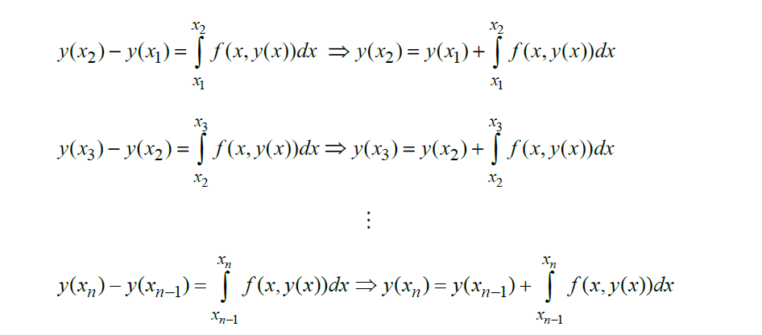

Slide 12
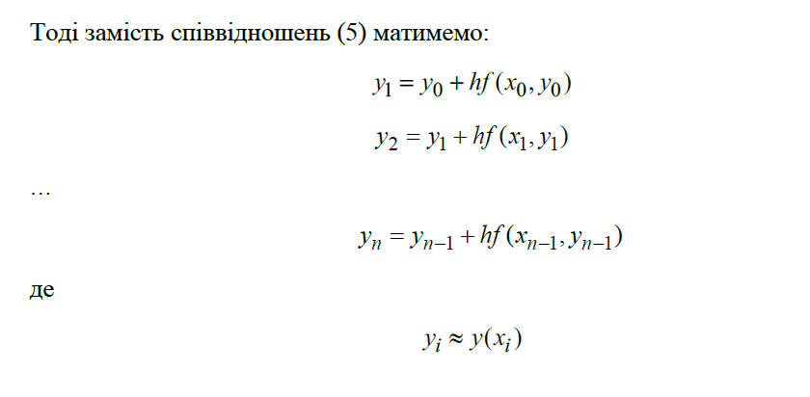

Slide 13
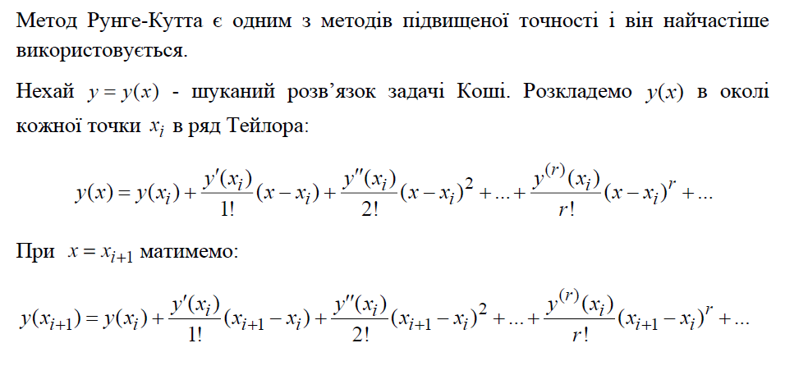

Slide 15
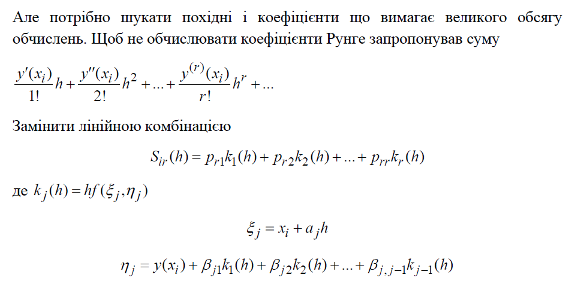

Slide 17
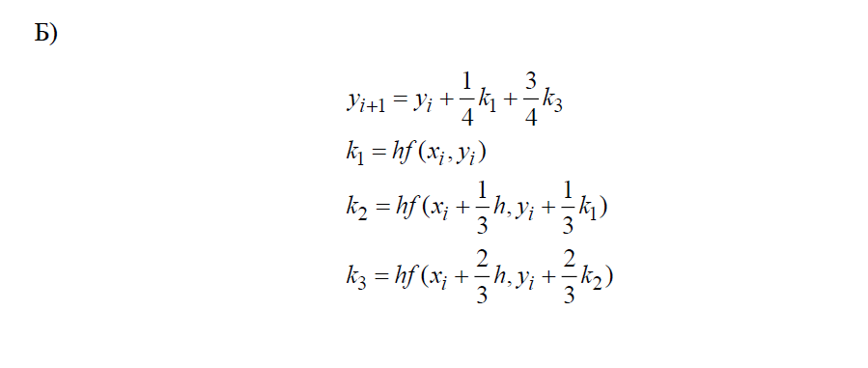

Slide 18
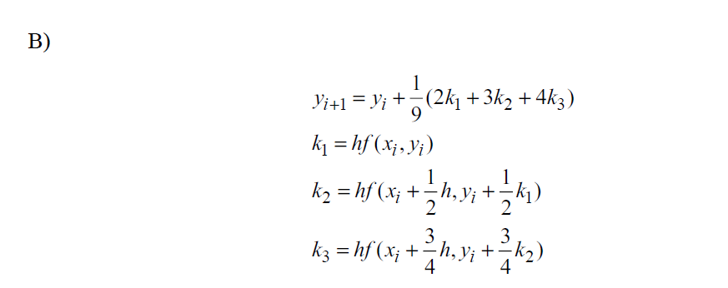

Slide 19
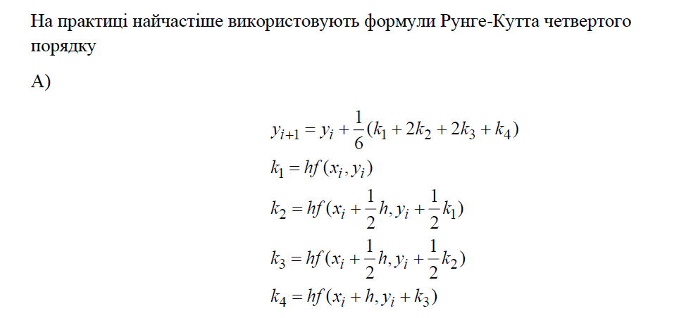

Slide 20
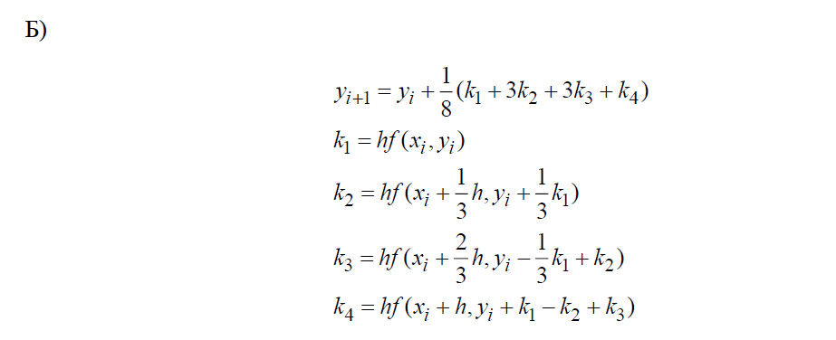

Slide 21
